Slide 1
Cam 1: Cyflwyniad – Sefydlu Busnes

Slide 2

Yr Her!
Eich her yw gweithio mewn grwpiau i sefydlu'ch caffi iogwrt eich hun!
Trwy'r prosiect hwn byddwch yn dylunio ac yn gwneud eich prydau iogwrt baner Prydain eich hun i'w gwerthu yn eich caffi.

Slide 3
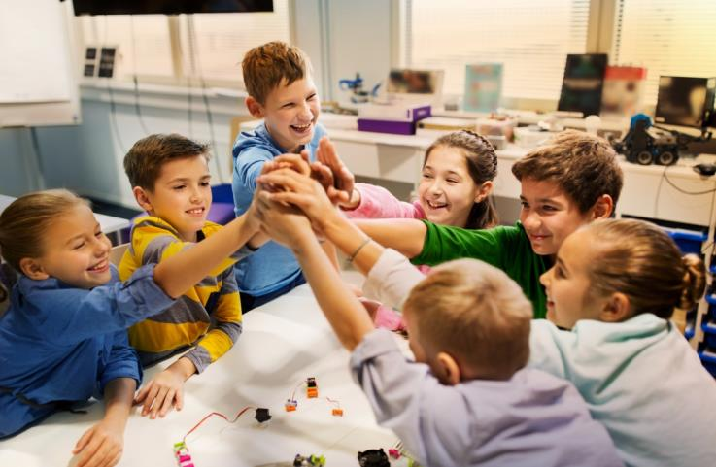
Enw i'r busnes
Gweithiwch yn eich grwpiau i feddwl am enw ar gyfer eich busnes caffi iogwrt.

Slide 4
Siâp 1
Beth yw enw'r siâp hwn?
Sawl ymyl sydd ganddo?
Sawl cornel sydd ganddo?
A allwch chi ddod o hyd i rai enghreifftiau yn yr ystafell ddosbarth?

Slide 5
Siâp 2
Beth yw enw'r siâp hwn?
Sawl ymyl sydd ganddo?
Sawl cornel sydd ganddo?
A allwch chi ddod o hyd i rai enghreifftiau yn yr ystafell ddosbarth?

Slide 6
Siâp 3
Beth yw enw'r siâp hwn?
Sawl ymyl sydd ganddo?
Sawl cornel sydd ganddo?
A allwch chi ddod o hyd i rai enghreifftiau yn yr ystafell ddosbarth?

Slide 7
Siâp 4
Beth yw enw'r siâp hwn?
Sawl ymyl sydd ganddo?
Sawl cornel sydd ganddo?
A allwch chi ddod o hyd i rai enghreifftiau yn yr ystafell ddosbarth?

Slide 8
Dylunio logo busnes
Defnyddiwch eich dysgu siâp 2D i ddylunio logo ar gyfer eich busnes caffi iogwrt.

